Slide 1
Презентация: «Бабочка, давай дружить!»
МБДОУ «Детский сад комбинированного вида № 65 «Машенька»
Подготовила: воспитатель I квалификационной категории
Борисова Л.В.
Набережные Челны
2014 год

Slide 2
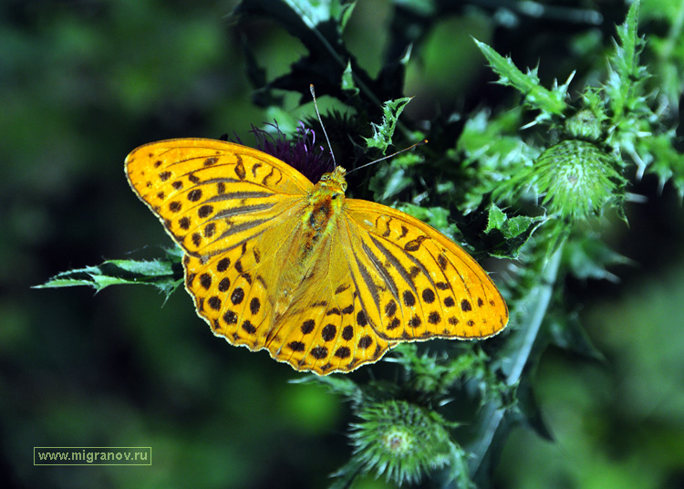
Большая лесная перламутровка

Slide 3
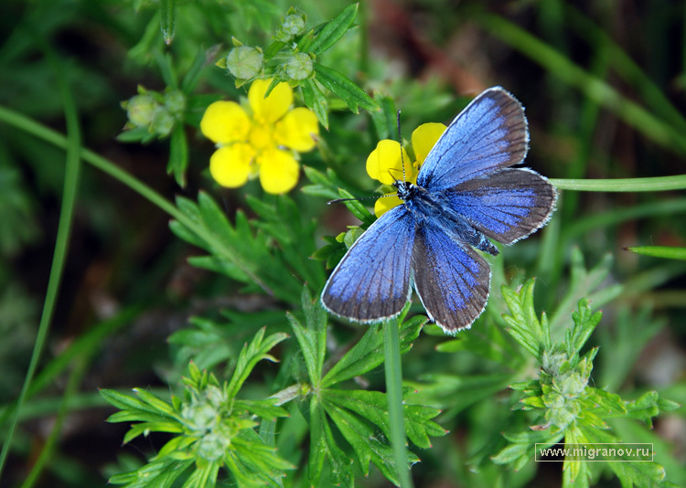
Голубянка лесная

Slide 4
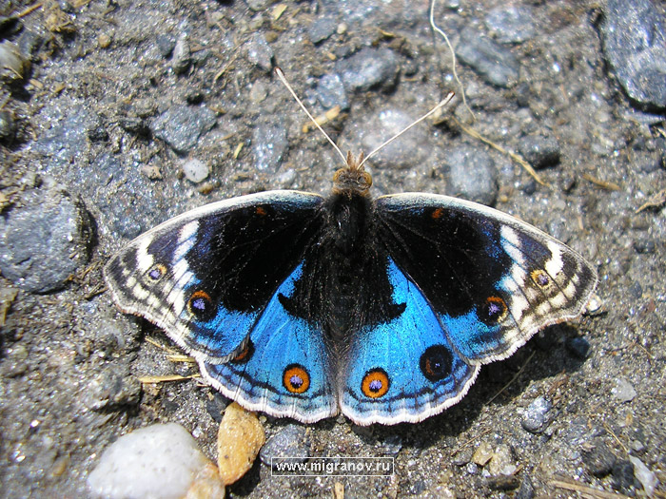
Королева Гималаев

Slide 5
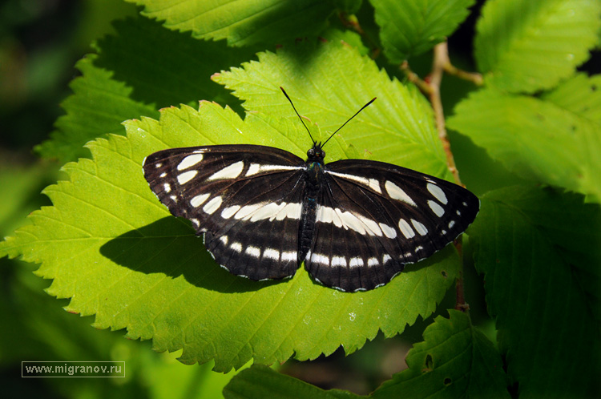
Ленточник чёрный на листе зелёном

Slide 6
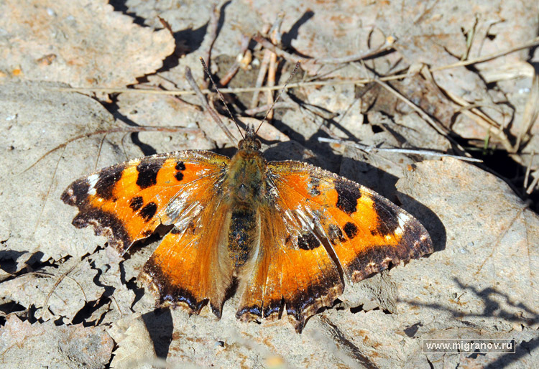
Многоцветница рыжая

Slide 7
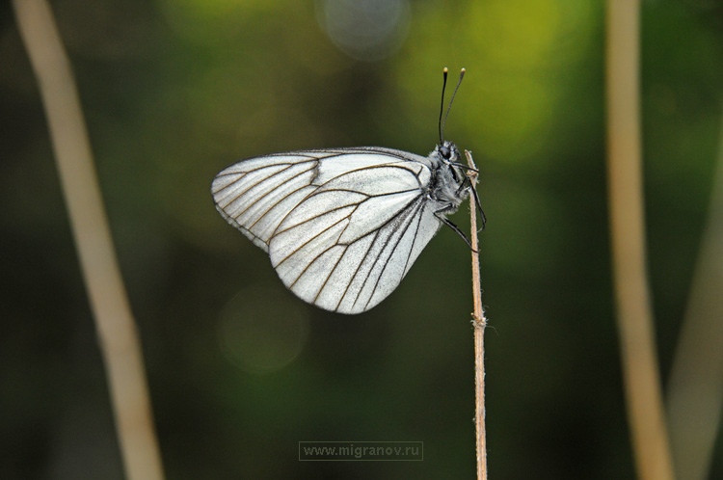
Одинокая Боярышница

Slide 8
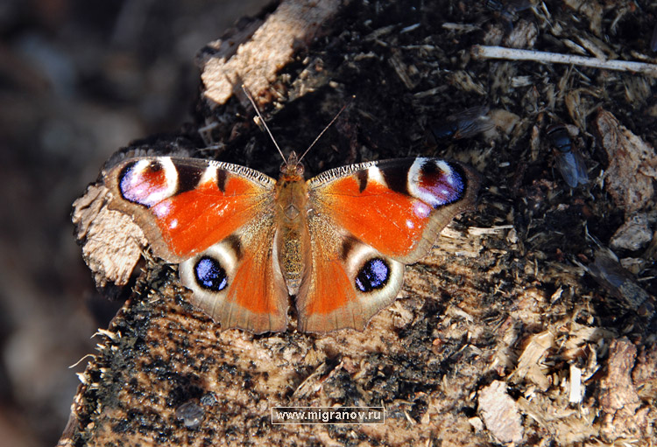
Павлиний глаз

Slide 9
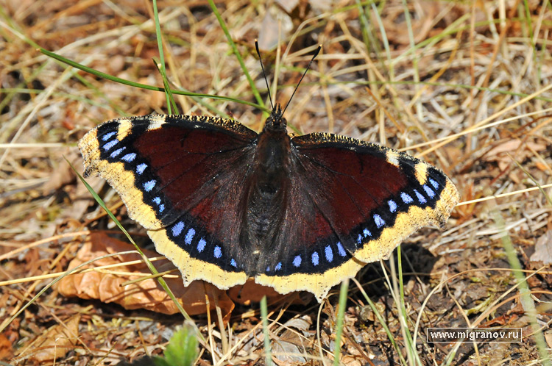
Траурница (Нимфа Антиопа)

Slide 10
Рождение бабочки

Slide 11
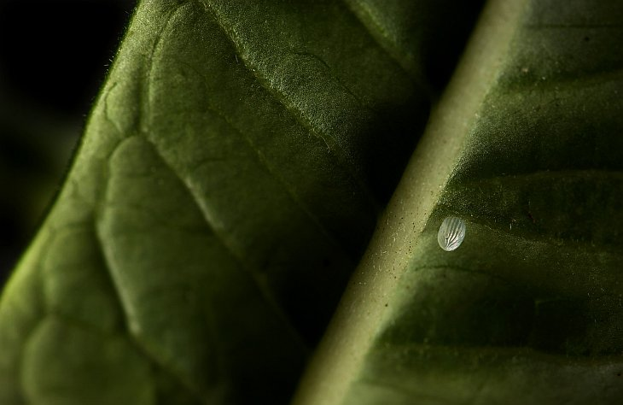
Яйцо

Slide 12
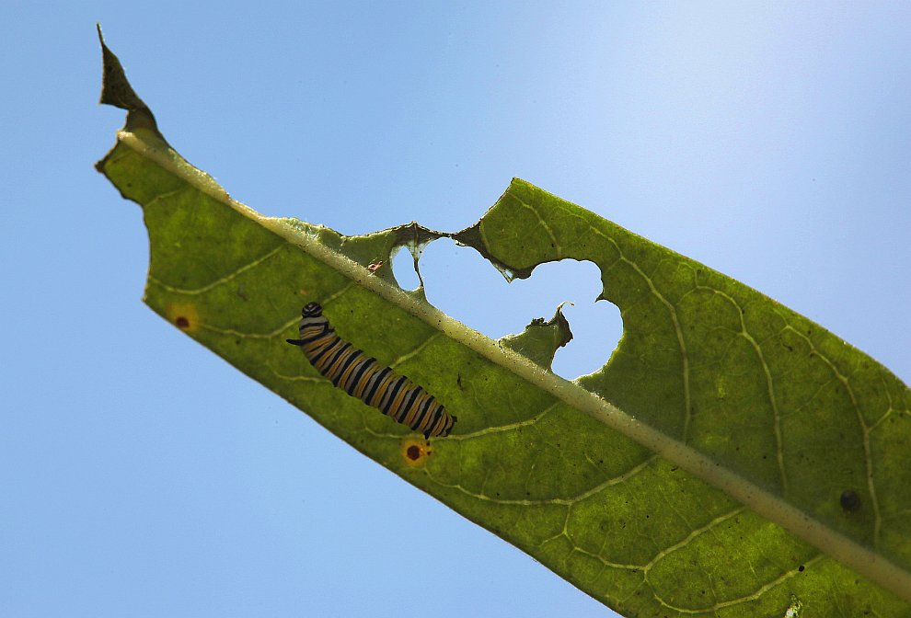
Гусеница

Slide 13
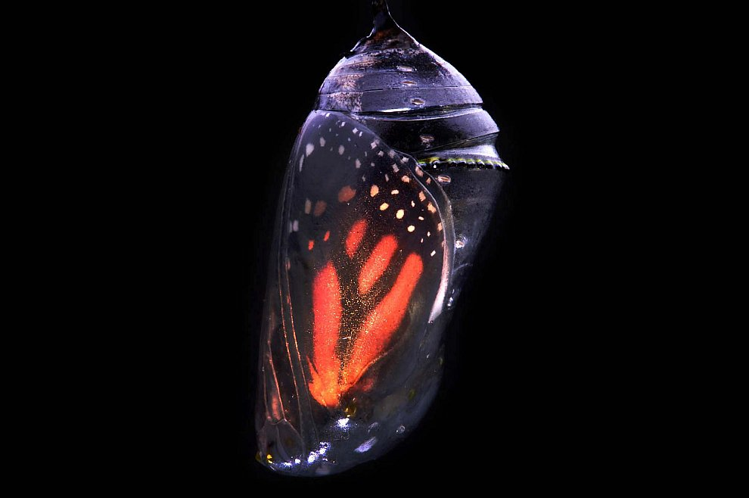
Куколка

Slide 14
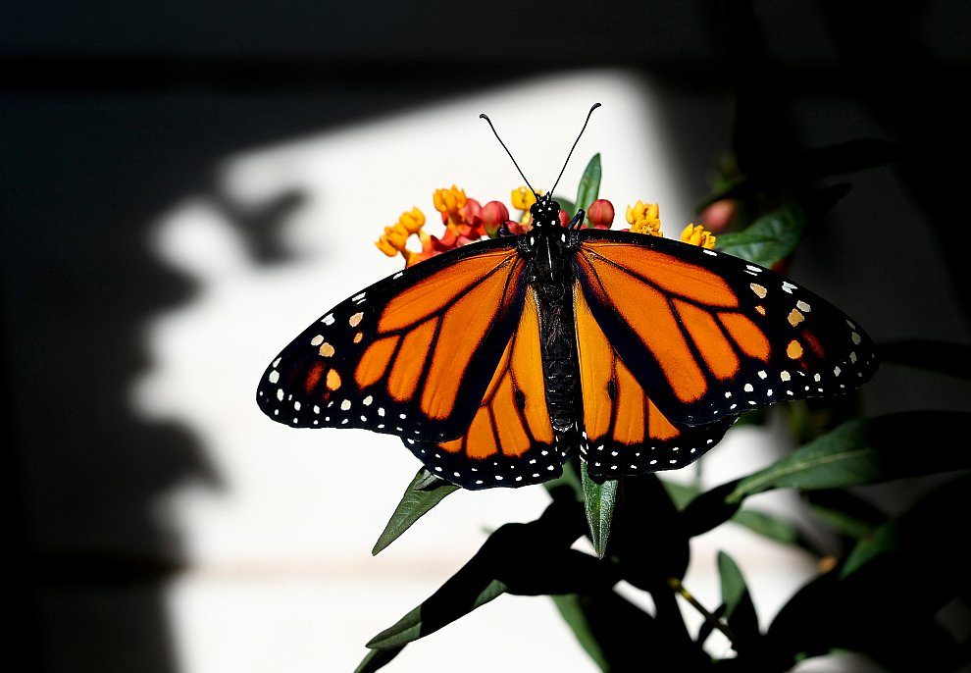
Бабочка

Slide 15
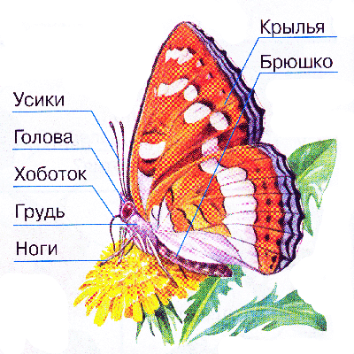
Строение бабочек

Slide 16
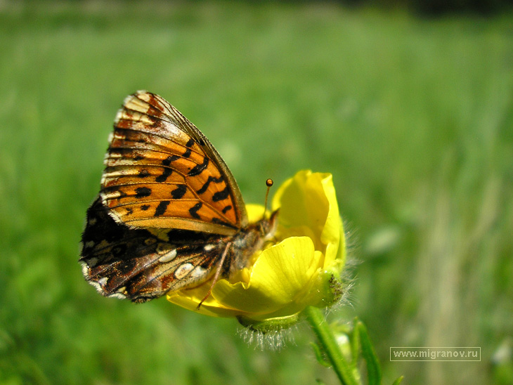
Бабочка, пьющая нектар из цветка

Slide 17
Литература:
http://www.lepidopterolog.ru/index.php?option=com_content&view=article&id=260&Itemid=139
http://www.lepidopterolog.ru/index.php?option=com_content&view=article&id=260&Itemid=139

